Slide 1

개발자 환경 구축_수행평가 실습 보고서
2022/08/24 박가영

Slide 2
contents
1. Git 지역 저장소 ‘JavaStudy’ 생성
2. Github 원격 저장소 ‘JavaStudy’ 생성
3. 지역 저장소에 원격 저장소 연결
4. Eclipse 작업 디렉터리(Workspace)를 지역 저장소로 통합
5. Java 수업예제 Ch01, Ch02, Ch03 프로젝트를 Eclipse import
6. 지역 Ch01, Ch02, Ch03 프로젝트를 원격 저장소로 Push

Slide 3
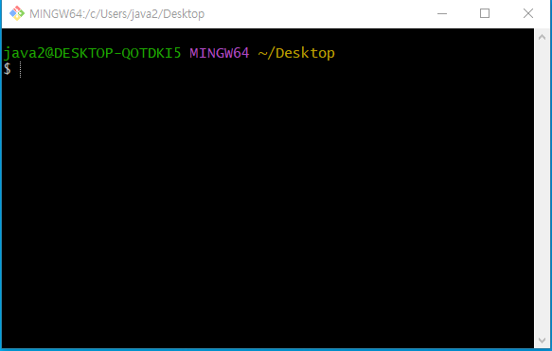
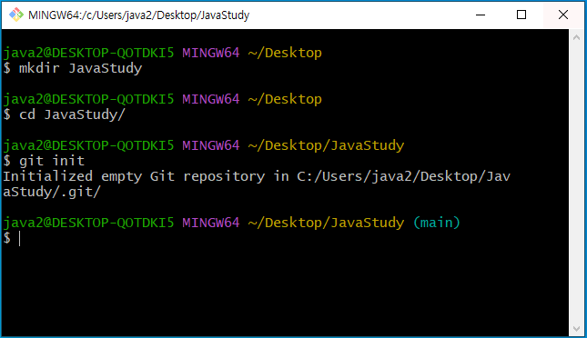
1. Git 지역 저장소 ‘JavaStudy’ 생성
바탕화면에서 마우스 우클릭을 통해 ‘Git Bash Here’를 실행
2) 지역 저장소 JavaStudy 생성 후 git init실행

Slide 4
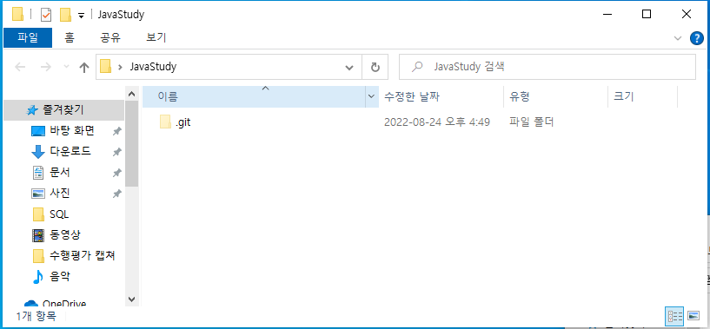
1. Git 지역 저장소 ‘JavaStudy’ 생성
결과 : 지역 저장소 JavaStudy 안에 git이 연결된것을 확인할 수 있다.

Slide 5
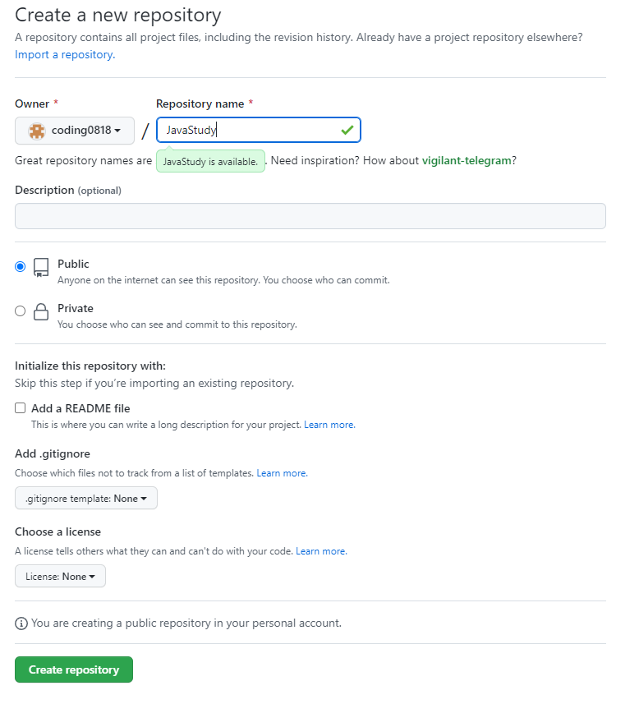
2. Github 원격 저장소 ‘JavaStudy’ 생성
Github에서 ‘New Repository’버튼을 클릭
Repository name에 원격 저장소 명 ‘JavaStudy’를 입력
Create repository 버튼 을 클릭 해 원격 저장소 ‘JavaStudy’를 생성

Slide 6
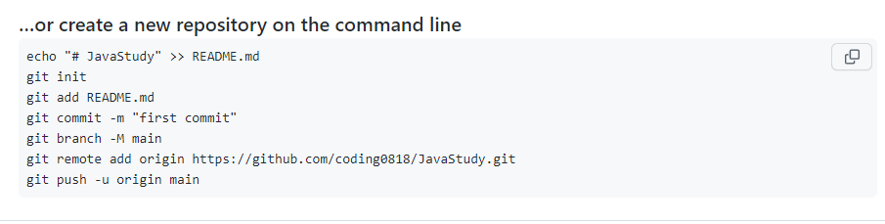
3. 지역 저장소에 원격 저장소 연결
Github에서 코드를 복사

Slide 7
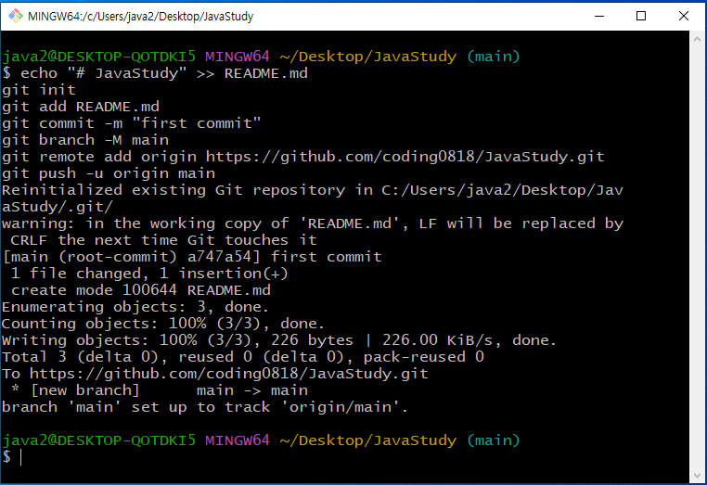
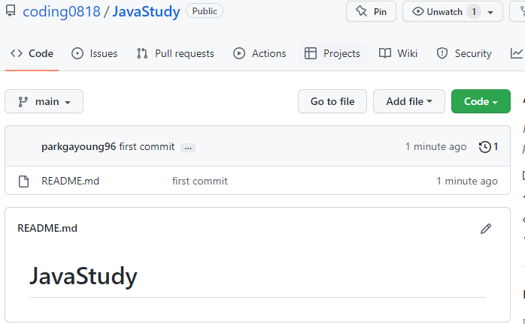
3. 지역 저장소에 원격 저장소 연결
Github에서 저장소가 연결 된 것을 확인
‘Git’에서 우클릭 후 ‘Paste’버튼을
통해 복사 붙여넣기

Slide 8
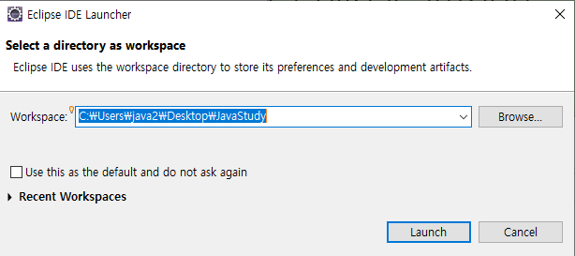
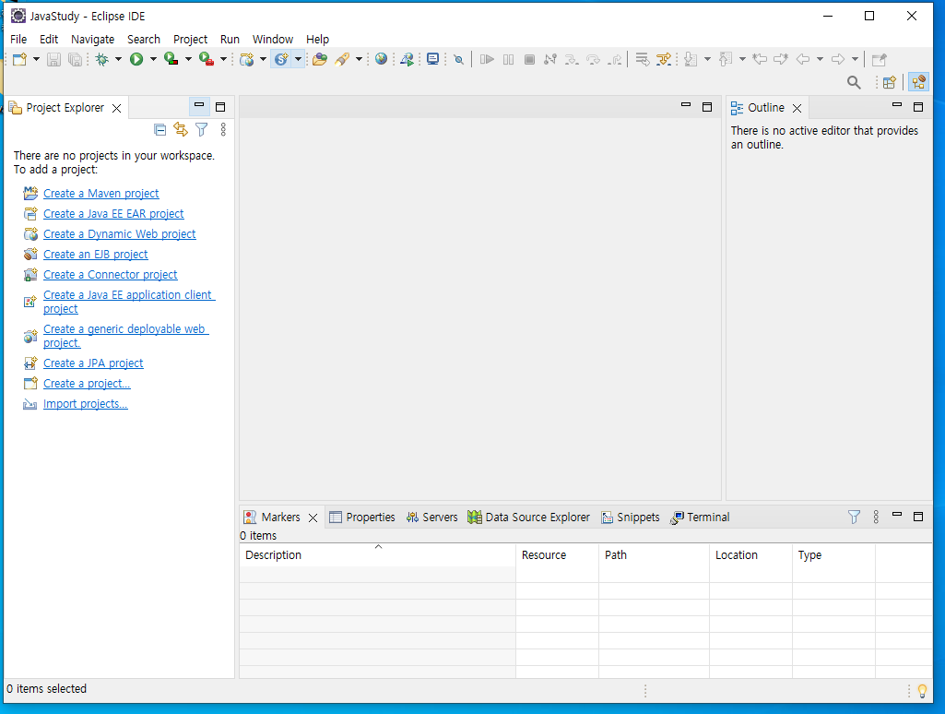
4. Eclipse 작업 디렉터리(Workspace)를 지역 저장소로 통합
이클립스 실행 후 Workspace를 JavaStudy폴더로 지정 후 실행

Slide 9
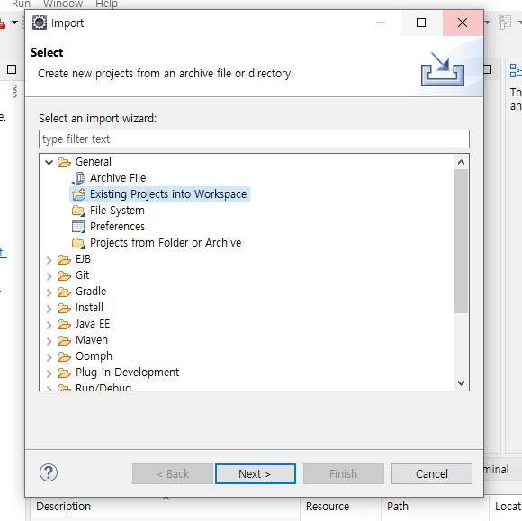
5. Java 수업예제 Ch01, Ch02, Ch03 프로젝트를 Eclipse import
File – Import 버튼 실행
General – Existing Projects into Workspace 선택 후 Next

Slide 10
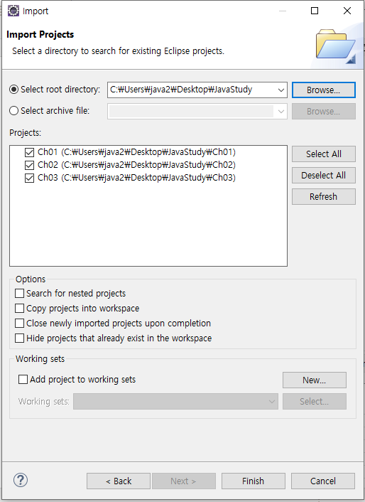
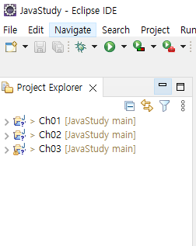
5. Java 수업예제 Ch01, Ch02, Ch03 프로젝트를 Eclipse import
Select root director에서 JavaStudy폴더 선택
Project Ch01, Ch02, Ch03을 선택 후 Finish
Project Explorer에서 확인

Slide 11
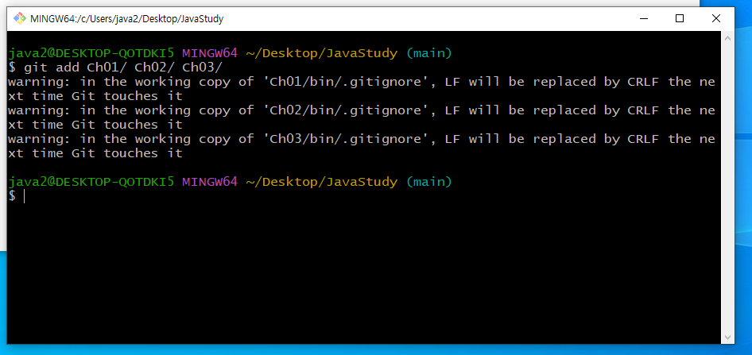
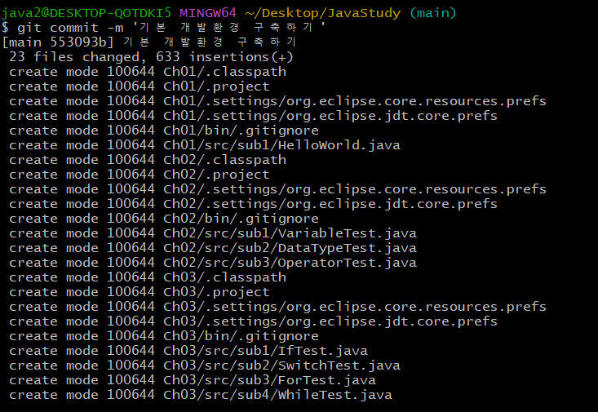
6. 지역 Ch01, Ch02, Ch03 프로젝트를 원격 저장소로 Push
Ch01, Ch02, Ch03폴더를 staging
Ch01, Ch02, Ch03폴더를 commit

Slide 12
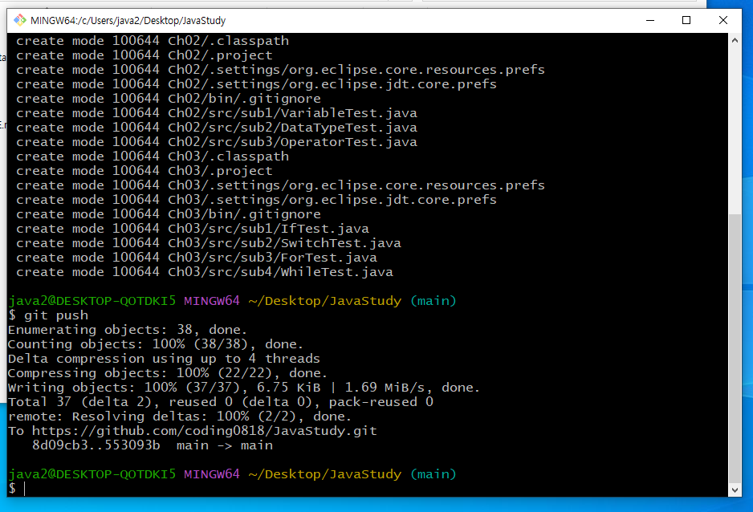
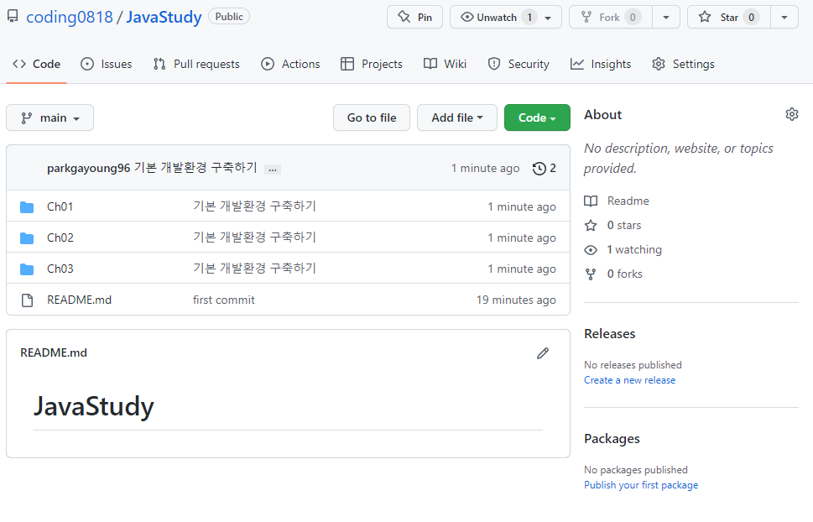
6. 지역 Ch01, Ch02, Ch03 프로젝트를 원격 저장소로 Push
원격 저장소로 Push
Github에서 확인

Slide 13
이상으로 보고서를 마치겠습니다.
감사합니다.

